Slide 1


Chapter1 线性规划
(Linear Programming)
本章主要内容：
LP的数学模型
图解法
单纯形法
单纯形法的进一步讨论－人工变量法
LP模型的应用

Slide 2

1. 规划问题
生产和经营管理中经常提出如何合理安排，使人力、物力等各种资源得到充分利用，获得最大的效益，这就是规划问题。
线性规划通常解决下列两类问题：
（1）当任务或目标确定后，如何统筹兼顾，合理安排，用最少的资源 （如资金、设备、原材料、人工、时间等）去完成确定的任务或目标
（2）在一定的资源条件限制下，如何组织安排生产获得最好的经济效益（如产品量最多 、利润最大.）

Slide 3
1.1 数学模型
Mathematical Model
生产计划问题
人力资源分配问题
套裁下料问题
配料问题

Slide 4

1. 生产计划问题。
例：某企业计划生产甲、乙两种产品。这些产品分别要在A、B、C、D四种不同的设备上加工。按工艺资料规定，单件产品在不同设备上加工所需要的台时如下表所示，企业决策者应如何安排生产计划，使企业总的利润最大？
设 备 产 品 | A | B | C | D | 利润（元）
甲 | 2 | 1 | 4 | 0 | 2
乙 | 2 | 2 | 0 | 4 | 3
有 效 台 时 | 12 | 8 | 16 | 12
思考： 1、问题要求什么？ 确定变量！
2、目标是什么，如何用变量表示？

Slide 5
解: 设x₁、x₂分别为甲、乙产品的产量，数学模型为：
max Z = 2x₁ + 3x₂
2x₁ + 2x₂ ≤ 12
x₁ + 2x₂ ≤ 8
4x₁ ≤ 16
4x₂ ≤ 12
s.t.
x₁ ≥ 0 , x₂ ≥ 0

Slide 6
建模过程
1. 理解要解决的问题，了解解题的目标和条件；
2. 定义决策变量（ x₁ ，x₂ ，… ，x_{n} ），每一组值表示一个方案；
3. 用决策变量的线性函数形式写出目标函数，确定最大化或最小化目标；
4. 用一组决策变量的等式或不等式表示解决问题过程中必须遵循的约束条件

Slide 7
2.人力资源分配问题
例：某商场决定：营业员每周连续工作5天后连续休息2天，轮流休息。根据统计，商场每天需要的营业员如表1-2所示。
表1-2 营业员需要量统计表
星期 | 需要人数 | 星期 | 需要人数
一 | 300 | 五 | 480
二 | 300 | 六 | 600
三 | 350 | 日 | 550
四 | 400
商场人力资源部应如何安排每天的上班人数，使商场总的营业员最少。

Slide 8
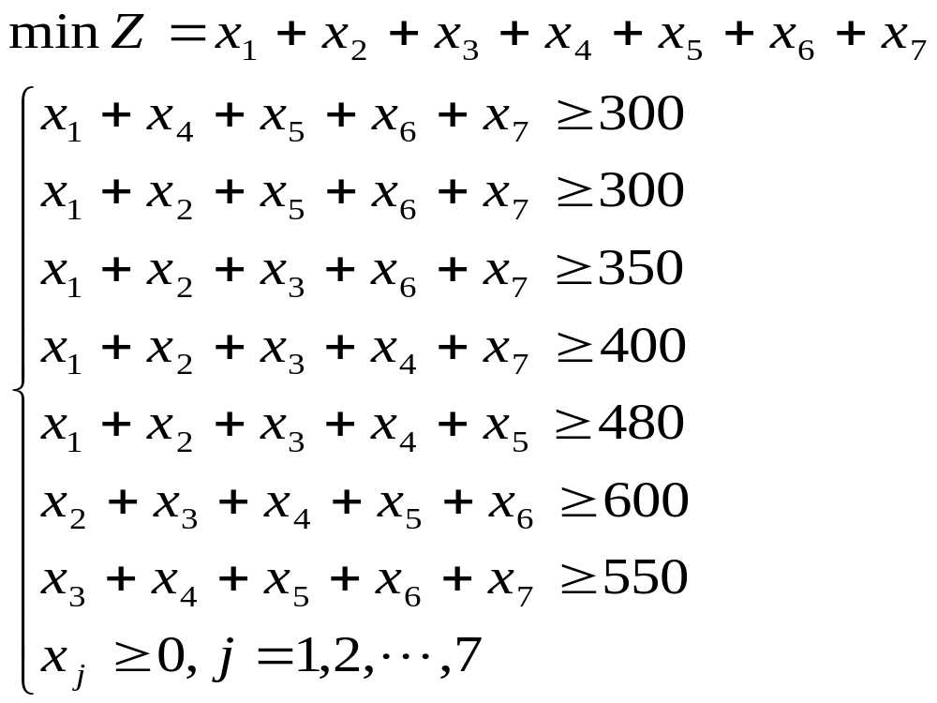
解: 设x_{j}(j=1，2，…，7)为星期j 开始上班的营业员人数，则这个问题的线性规划模型为
星期 | 需要人数 | 星期 | 需要人数
一 | 300 | 五 | 480
二 | 300 | 六 | 600
三 | 350 | 日 | 550
四 | 400
注：也可设x_{j}(j=1，2，…，7)为星期j 开始休息的营业员人数，两种模型解相同。

Slide 9
最优解：
1 | X1 | 0 | C1 | 404 | >= | 300 | 104
2 | X2 | 67 | C2 | 301 | >= | 300 | 1
3 | X3 | 146 | C3 | 350 | >= | 350 | 0
4 | X4 | 170 | C4 | 400 | >= | 400 | 0
5 | X5 | 97 | C5 | 480 | >= | 480 | 0
6 | X6 | 120 | C6 | 600 | >= | 600 | 0
7 | X7 | 17 | C7 | 550 | >= | 550 | 0
Z＝617（人）

Slide 10

2. 线性规划的数学模型由三个要素构成
决策变量 Decision variables
目标函数 Objective function
约束条件 Constraints
怎样辨别一个模型是线性规划模型？
其特征是：
（1）问题的目标函数是多个决策变量的线性函数，通常是求最大值或最小值；
（2）问题的约束条件是一组多个决策变量的线性不等式或等式。

Slide 11
3. 套裁下料问题
例：现有一批某种型号的圆钢长8米，需要截取2.5米长的毛坯100根，长1.3米的毛坯200根。问如何才能既满足需要，又能使总的用料最少？
解：为了找到一个省料的套裁方案，必须先设计出较好的几个下料方案。其次要求这些方案的总体能裁下所有各种规格的圆钢，以满足对各种不同规格圆钢的需要并达到省料的目的，为此可以设计出4种下料方案以供套裁用。
 | Ⅰ | Ⅱ | Ⅲ | Ⅳ
2.5m | 3 | 2 | 1 | 0
1.3m | 0 | 2 | 4 | 6
料头 | 0.5 | 0.4 | 0.3 | 0.2

Slide 12
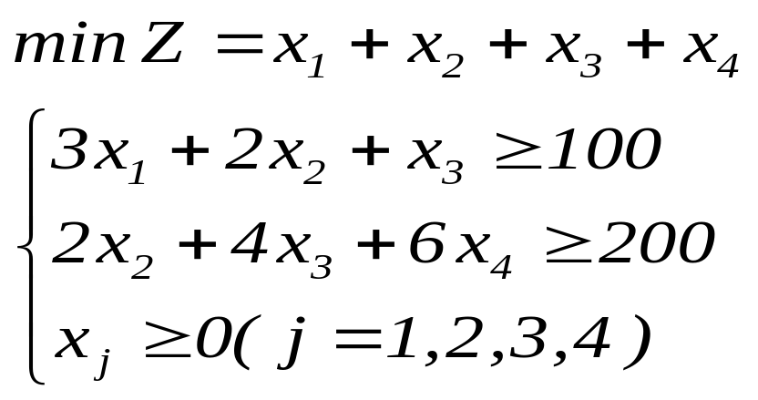
设按方案Ⅰ、Ⅱ、Ⅲ、Ⅳ下料的原材料根数分别为x_{j} (j=1，2,3,4)，可列出下面的数学模型：

Slide 13
在建立此类型数学模型时，约束条件用大于等于号比用等于号要好。因为有时在套用一些下料方案时可能会多出一根某种规格的圆钢，但它可能是最优方案。如果用等于号，这一方案就不是可行解了。
下料方案较多时，可先选出几个较好的方案再建模
类似问题：面裁问题，体裁问题

Slide 14
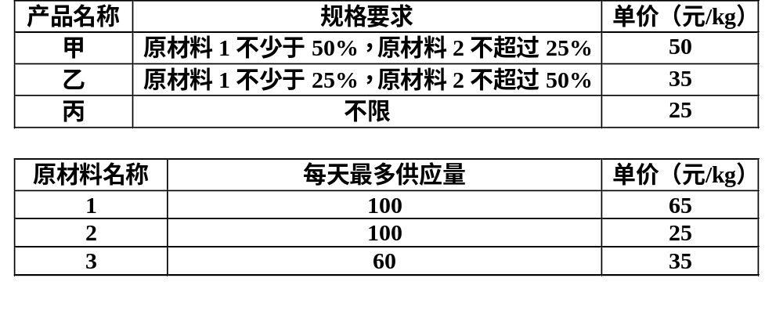
4. 配料问题
例．某工厂要用三种原料1、2、3混合调配出三种不同规格的产品甲、乙、丙，数据如右表。问：该厂应如何安排生产，使利润收入为最大？

Slide 15
解：设 x_{ij} 表示第 i 种（甲、乙、丙）产品中原料 j 的含量。这样我们建立数学模型时，要考虑：
对于甲： x₁₁，x₁₂，x₁₃；
对于乙： x₂₁，x₂₂，x₂₃；
对于丙： x₃₁，x₃₂，x₃₃；
对于原料1： x₁₁，x₂₁，x₃₁；
对于原料2： x₁₂，x₂₂，x₃₂；
对于原料3： x₁₃，x₂₃，x₃₃；
目标函数： 利润最大，利润 = 收入 - 原料支出
约束条件： 规格要求 4 个；
供应量限制 3 个。

Slide 16
利润=总收入-总成本=甲乙丙三种产品的销售单价*产品数量-甲乙丙使用的原料单价*原料数量，故有
目标函数
Max z=50（x₁₁+x₁₂+x₁₃）+35（x₂₁+x₂₂+x₂₃）+25（x₃₁+x₃₂+x₃₃）-65（x₁₁+x₂₁+x₃₁）-25（x₁₂+x₂₂+x₃₂）-35（x₁₃+x₂₃+x₃₃）
= -15x₁₁+25x₁₂+15x₁₃-30x₂₁+10x₂₂-40x₃₁-10x₃₃
约束条件：
从第1个表中有：
x₁₁≥0.5(x₁₁+x₁₂+x₁₃)
x₁₂≤0.25(x₁₁+x₁₂+x₁₃)
x₂₁≥0.25(x₂₁+x₂₂+x₂₃)
x₂₂≤0.5(x₂₁+x₂₂+x₂₃)

Slide 17
从第2个表中，生产甲乙丙的原材料不能超过原
材料的供应限额，故有
(x₁₁+x₂₁+x₃₁)≤100
(x₁₂+x₂₂+x₃₂)≤100
(x₁₃+x₂₃+x₃₃)≤60
通过整理，得到以下模型：

Slide 18
目标函数：Max z = -15x₁₁+25x₁₂+15x₁₃-30x₂₁+10x₂₂-40x₃₁-10x₃₃
约束条件：
s.t. 0.5 x₁₁-0.5 x₁₂ -0.5 x₁₃ ≥ 0 （原材料1不少于50%）
-0.25x₁₁+0.75x₁₂ -0.25x₁₃ ≤ 0 （原材料2不超过25%）
0.75x₂₁-0.25x₂₂ -0.25x₂₃ ≥ 0 （原材料1不少于25%）
-0.5 x₂₁+0.5 x₂₂ -0.5 x₂₃ ≤ 0 （原材料2不超过50%）
x₁₁+ x₂₁ + x₃₁ ≤ 100 (供应量限制）
x₁₂+ x₂₂ + x₃₂ ≤ 100 (供应量限制）
x₁₃+ x₂₃ + x₃₃ ≤ 60 (供应量限制）
x_{ij} ≥ 0 , i = 1,2,3; j = 1,2,

Slide 19
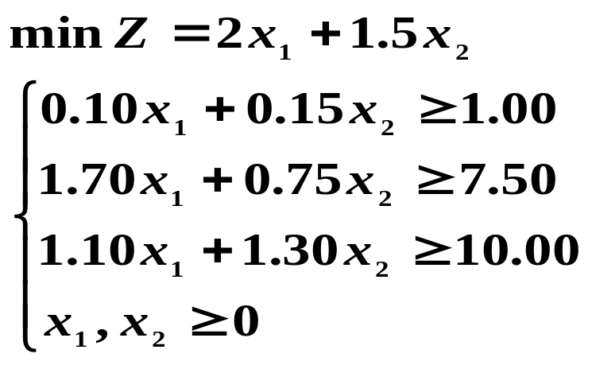
例：某人每天食用甲、乙两种食物（如猪肉、鸡蛋），其资料如下：问两种食物各食用多少，才能既满足需要、又使总费用最省？
含量 食物
成分
最 低
需要量
甲 乙
A₁
A₂
A₃
0.1 0.15
1.7 0.75
1.10 1.30
1.00
7.50
10.00
原料单价
2 1.5
解：设X_{j} 表示B_{j} 种食物用量

Slide 20
5 投资问题 某投资公司拟将5000万元的资金用于国债、地
方国债及基金三种类型证券投资，每类各有两种。每种证
券的评级、到期年限及每年税后收益率见下表。
 | 证券类型 评级 到期年限 | 每年税后收益率(%)
1 | 国债1 1 8 | 3.2
2 | 国债2 1 10 | 3.8
3 | 地方债券1 2 4 | 4.3
4 | 地方债券2 3 6 | 4.7
5 | 基金1 4 3 | 4.2
6 | 基金2 5 4 | 4.6
决策者希望：国债投资额不少于1000万，平均到期年限不超过5年，平均评级不超过2。问每种证券各投资多少使总收益最大。

Slide 21
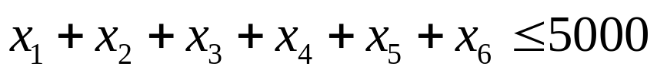

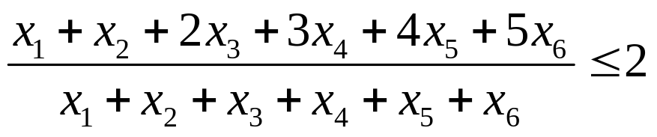
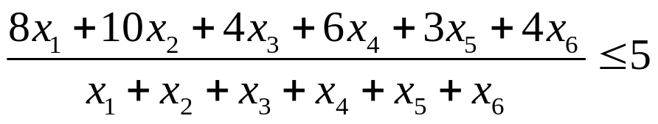
解 :设x_{j}(j=1,2,…，6)为第j种证券的投资额，目标函数是税后总收益为
资金约束：
国债投资额约束：
平均评级约束：
平均到期年限约束：

Slide 22
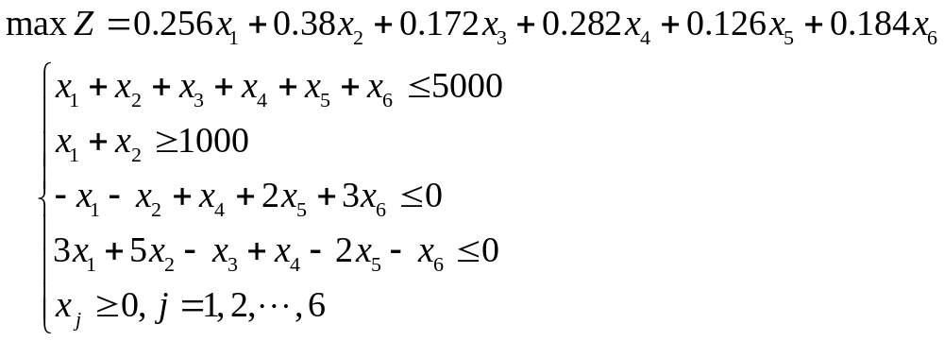
整理后得到线性规划模型

Slide 23
例 某昼夜服务的公交线路每天各时间段内所需司机和乘务人员人数如下表所示：
班次 | 时间 | 所需人员
1 | 6:00——10:00 | 60
2 | 10:00——14:00 | 70
3 | 14:00——18:00 | 60
4 | 18:00——22:00 | 50
5 | 22:00——2:00 | 20
6 | 2:00——6:00 | 30
设司机和乘务人员分别在各时间段开始时上班，并连续工作8小时，问该公交线路应怎样安排司机和乘务人员，即能满足工作需要，又使配备司机和乘务人员的人数最少?

Slide 24
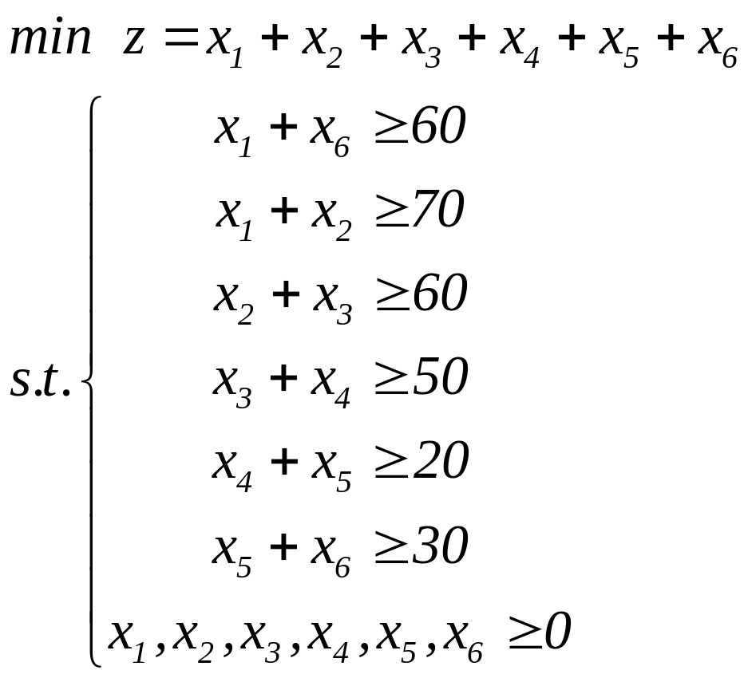
解：设x_{i}表示第i班次时开始上班的司机和乘务人员人数。
此问题最优解：x₁＝50， x₂＝20， x₃＝50， x₄＝0， x₅＝20， x₆＝10，一共需要司机和乘务员150人。

Slide 25
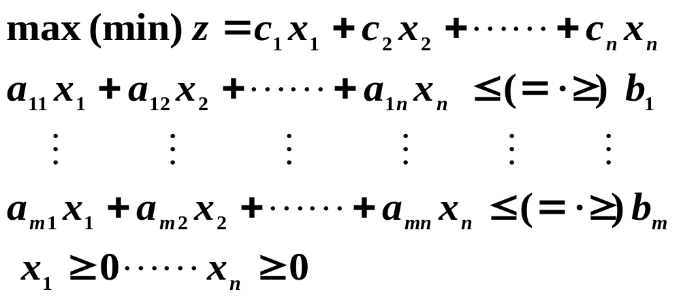
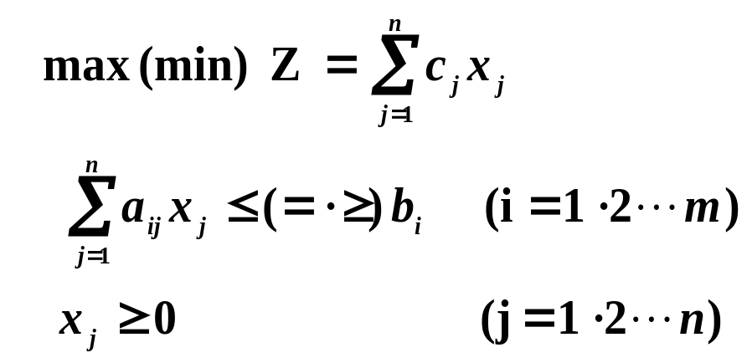
3. 线性规划数学模型的一般形式
目标函数：
约束条件：
简写为：
有m个约束，有n个决策变量x_{j}
c_{j}----价值系数
a_{ij}----工艺系数
b_{i}---资源限量。

Slide 26
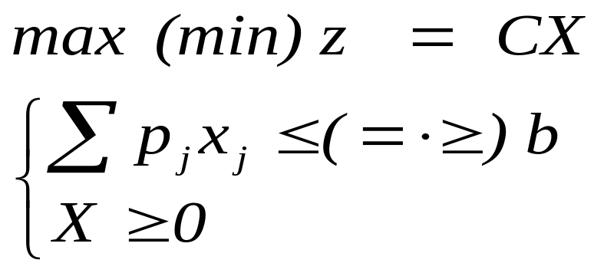
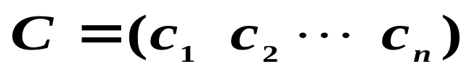
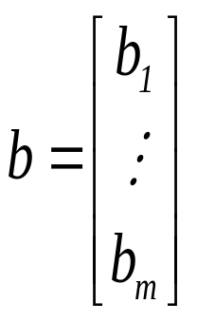
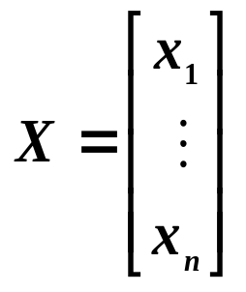
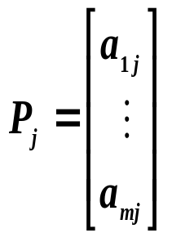
向量形式：
其中：
在实际中一般x_{j}≥0,但有时x_{j}≤0或x_{j}无符号限制。

Slide 27
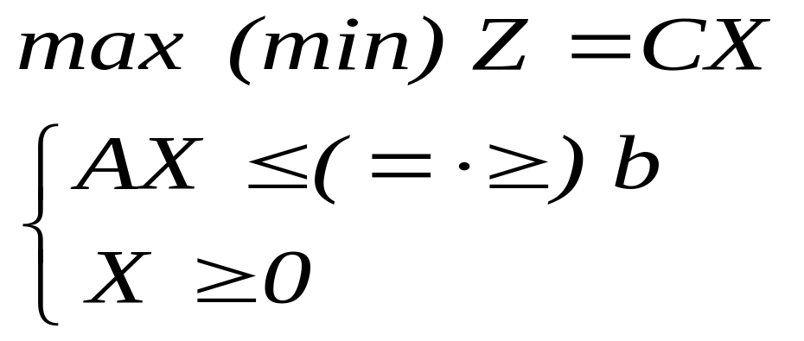
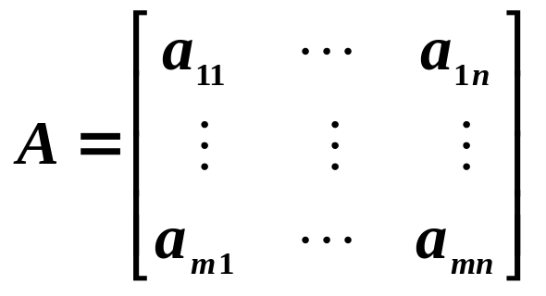
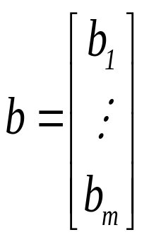
矩阵形式：
其中：

Slide 28

1.什么是线性规划，掌握线性规划在管理中的几个应用例子
2.线性规划数学模型的组成及其特征
3.线性规划数学模型的一般表达式。
作业：教材习题 1.1 1. 3
下一节：图解法

Slide 29

1.2 图解法
Graphical Method
线性规划问题的求解方法
两个变量、直角坐标
三个变量、立体坐标
一 般 有
两种方法
图 解 法
单纯形法
适用于任意个变量、但必需将
一般形式变成标准形式
下面我们分析一下简单的情况—— 只有两个决策变量的线性规划问题，这时可以通过图解的方法来求解。图解法具有简单、直观、便于初学者窥探线性规划基本原理和几何意义等优点。

Slide 30

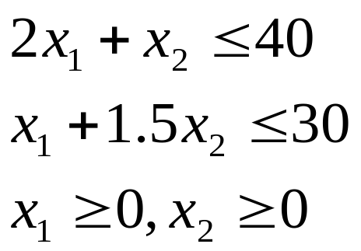
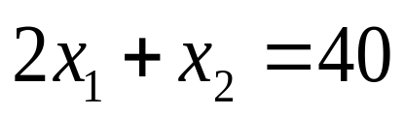
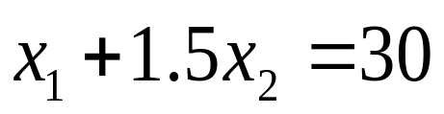
x₂
例1.7
40
30
20
最优解X=(15,10)
(15,10)
最优值Z=85
10
O
x₁
10
20
30
40

Slide 31
两个关键点
满足每个约束包括变量非负要求的区域，称为可行域；
1、可行域的确定。
关键点：准确找出约束条件表示哪半个平面。
2、目标函数线平移的过程中，函数值的变化趋势。
关键点：目标函数直线的斜率

Slide 32
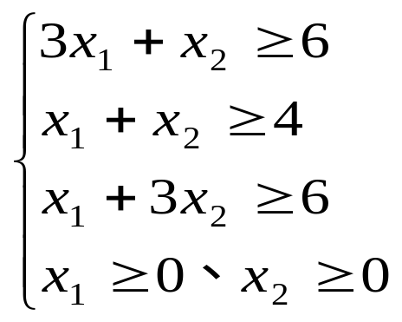
x₂
例1.8
min Z=x₁+2x₂
6
最优解X=(3,1)
最优值Z=5
4
(3,1)
2
2
4
6
x₁

Slide 33
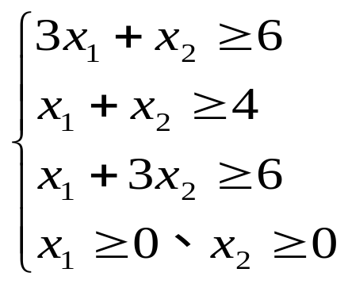
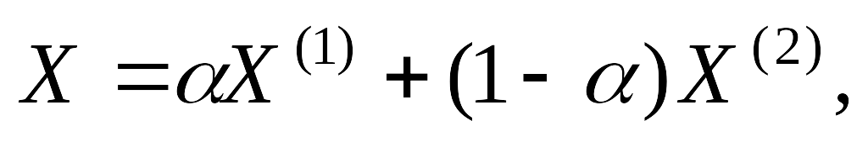
x₂
例1-9
min Z=5x₁+5x₂
6
有无穷多个最优解
即具有多重解,通解为
4
X^{（1）}＝（1,3）
0≤α≤1
2
X^{（2）}＝（3,1）
当α=0.5时
Ｘ=(x₁,x₂)=0.5(1,3)+0.5(3,1)=(2,2)
4
6
x₁
2

Slide 34
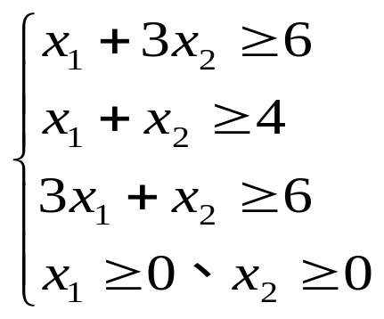
x₂
例1-10
max Z=x₁+2x₂
6
4
无界解(无最优解)
2
2
4
6
x₁

Slide 35
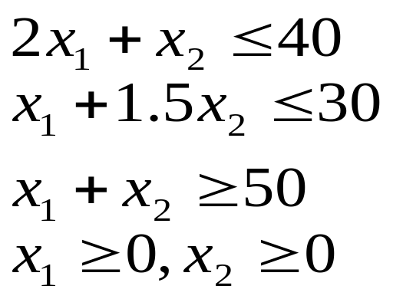
x₂
50
例1-11
max Z=10x₁+4x₂
40
30
20
无可行解
即无最优解
10
O
x₁
10
20
30
40
50

Slide 36
线性规划的解有4种形式：
1.有唯一最优解(例1-7例1-8)
2.有多重解(例1-9)
3.有无界解(例1-10)
4.无可行解(例1-11)
1、2情形为有最优解
3、4情形为无最优解

Slide 37
经验性小结：对于两个变量的(LP)模型有以下结论：
1. 可行域是具有约束边界的凸多边形。
2. (LP)模型的解可能有如下情况：
(1) 无可行解（即约束条件不能全部满足）；
(2)有可行解无最优解（使目标函数无界的可行解）；
(3)有唯一的最优解；
(4)有多重最优解 。
3. 若(LP)模型有最优解，则最优解或其中一个最优解
（如果有无穷多最优解的话）一定是可行域凸集的某个顶点。

Slide 38


想象推广：对于 个变量的(LP)模型有类似结论：
(1). 可行域是以一个个超平面为边界的凸多面体。
(2).目标函数 等于常数的几何图形为一超平面——等值面。
(3). 若(LP)模型有最优解，则最优解必在可行域凸多面体
的至少一个顶点达到。
结论的理论价值与重要性：
(LP)问题的最优解原本需要在可行域内的无穷多个点去寻找最优点，而根据以上结论，则只需要在有限个顶点中去寻找即可。

Slide 39
1.通过图解法了解线性规划有几种解的形式
2.作图的关键有三点
(1)可行域要画正确
(2)目标函数增加的方向不能画错
(3)目标函数的直线怎样平行移动
作业：教材习题 1.6 （4）（6）
下一节：线性规划的标准型

